Slide 1
Gender classification
gender Recognition by Voice
Notes:
لمزيد من قوالب البوربوينت المجانية تفضلوا بزيارة قناة عالم الباوربوينت على اليوتيوب
https://www.youtube.com/c/%D8%B9%D8%A7%D9%84%D9%85%D8%A7%D9%84%D8%A8%D8%A7%D9%88%D8%B1%D8%A8%D9%88%D9%8A%D9%86%D8%AA

Slide 2
Introduction
Gender is strongly associated with voice.
The relationship between gender and voice has potential implications for various fields.
In this project, we explore the application of machine learning to predict gender based on voice data.
Write Something About Here
Notes:
لمزيد من قوالب البوربوينت المجانية تفضلوا بزيارة قناة عالم الباوربوينت على اليوتيوب
https://www.youtube.com/c/%D8%B9%D8%A7%D9%84%D9%85%D8%A7%D9%84%D8%A8%D8%A7%D9%88%D8%B1%D8%A8%D9%88%D9%8A%D9%86%D8%AA

Slide 3
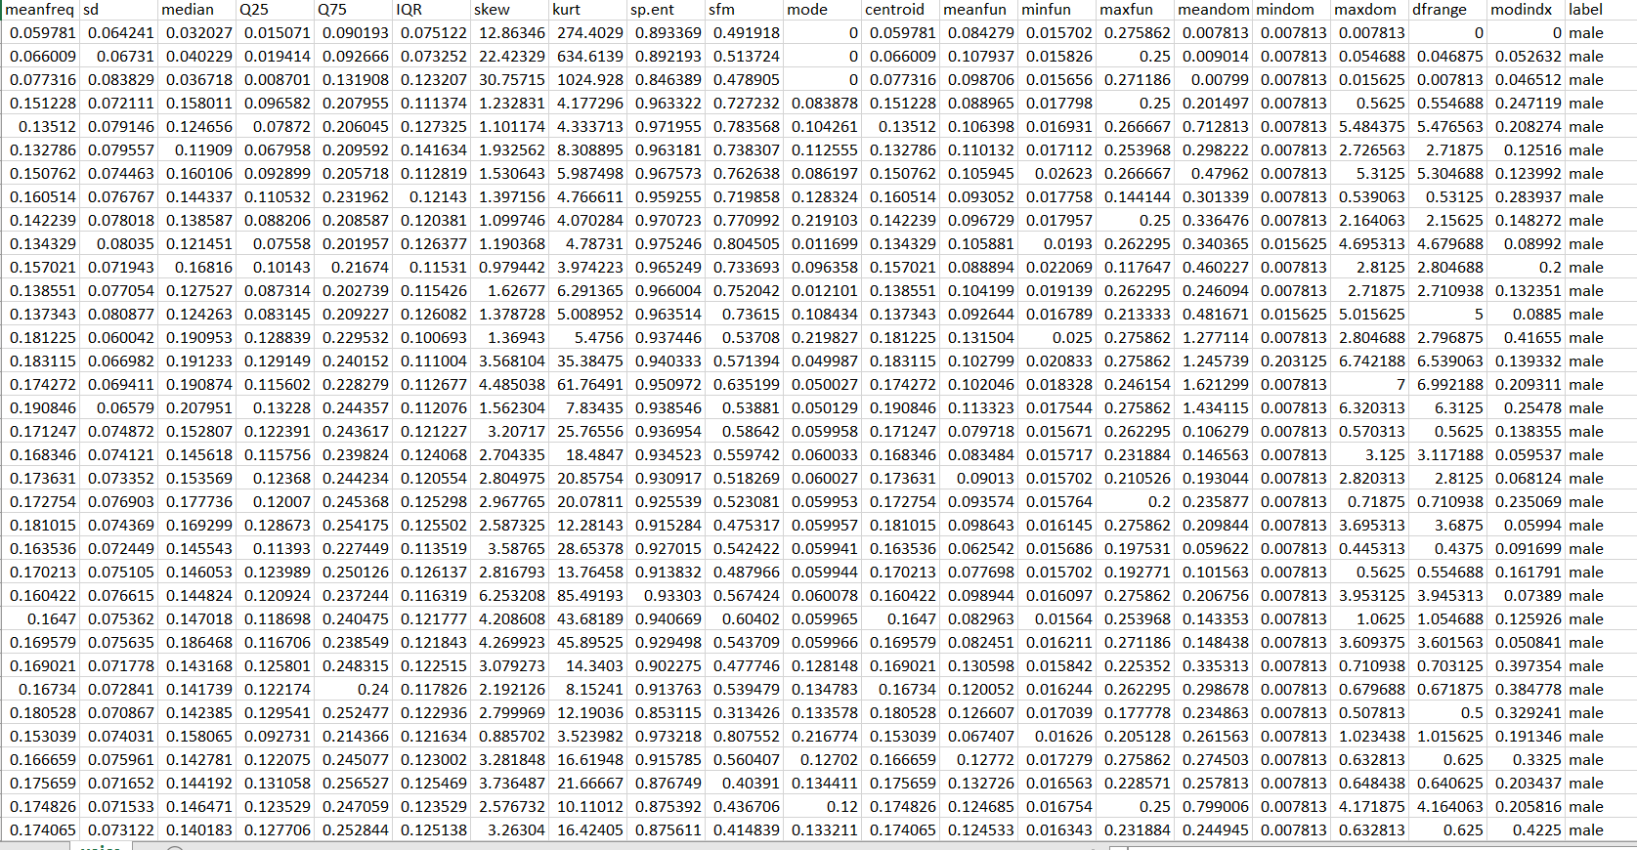
Dataset
We get dataset from kaggle
https://www.kaggle.com/datasets/primaryobjects/voicegender
Reviewed the prominent literature in the area and identified
Notes:
لمزيد من قوالب البوربوينت المجانية تفضلوا بزيارة قناة عالم الباوربوينت على اليوتيوب
https://www.youtube.com/c/%D8%B9%D8%A7%D9%84%D9%85%D8%A7%D9%84%D8%A8%D8%A7%D9%88%D8%B1%D8%A8%D9%88%D9%8A%D9%86%D8%AA

Slide 4
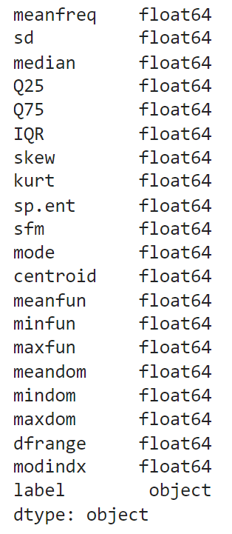
Dataset information
3168 voice data 21 features
Half of the data are male and the other half are female
Notes:
لمزيد من قوالب البوربوينت المجانية تفضلوا بزيارة قناة عالم الباوربوينت على اليوتيوب
https://www.youtube.com/c/%D8%B9%D8%A7%D9%84%D9%85%D8%A7%D9%84%D8%A8%D8%A7%D9%88%D8%B1%D8%A8%D9%88%D9%8A%D9%86%D8%AA

Slide 5
meanfreq: mean frequency
sd: standard deviation of frequency
median: median frequency
Q25: first quantile
Q75: third quantile
IQR: interquantile range
skew: skewness
kurt: kurtosis
sp.ent: spectral entropy
sfm: spectral flatness
mode: mode frequency
mode: mode frequency
centroid: frequency centroid
peakf: peak frequency
meanfun: average of fundamental frequency
minfun: minimum fundamental frequency
maxfun: maximum fundamental frequency
meandom: average of dominant frequency
mindom: minimum of dominant frequency
maxdom: maximum of dominant frequency
dfrange: range of dominant frequency
modindx: modulation index
label: male or female
21 Features
Notes:
لمزيد من قوالب البوربوينت المجانية تفضلوا بزيارة قناة عالم الباوربوينت على اليوتيوب
https://www.youtube.com/c/%D8%B9%D8%A7%D9%84%D9%85%D8%A7%D9%84%D8%A8%D8%A7%D9%88%D8%B1%D8%A8%D9%88%D9%8A%D9%86%D8%AA

Slide 6
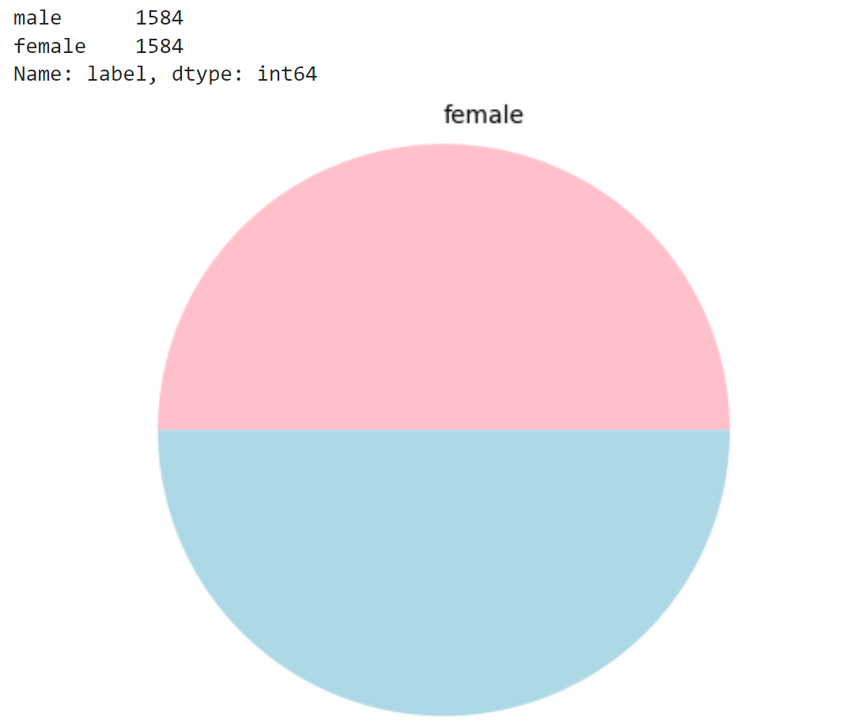
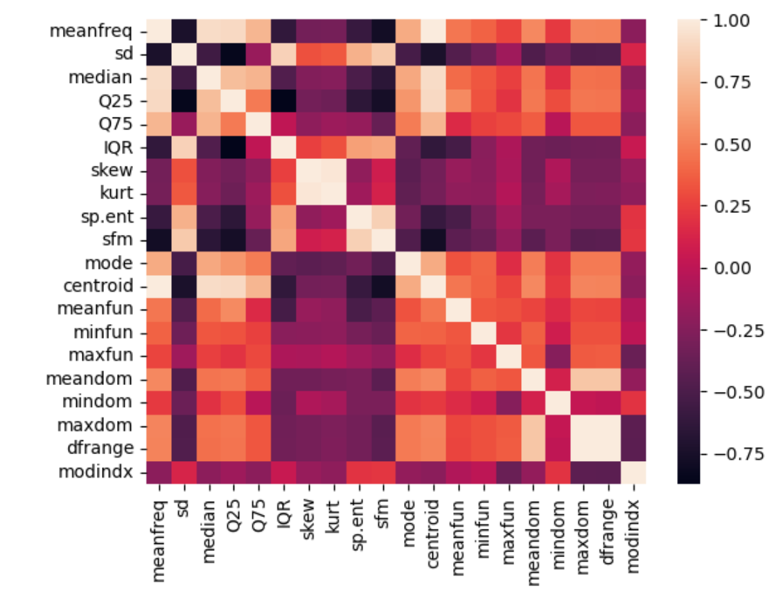
Data Visualization
Pie chart depicting the distribution of male and female labels
Correlation heatmap for feature analysis
Reviewed the prominent literature in the area and identified
Reviewed the prominent literature in the area and identified
Notes:
لمزيد من قوالب البوربوينت المجانية تفضلوا بزيارة قناة عالم الباوربوينت على اليوتيوب
https://www.youtube.com/c/%D8%B9%D8%A7%D9%84%D9%85%D8%A7%D9%84%D8%A8%D8%A7%D9%88%D8%B1%D8%A8%D9%88%D9%8A%D9%86%D8%AA

Slide 7
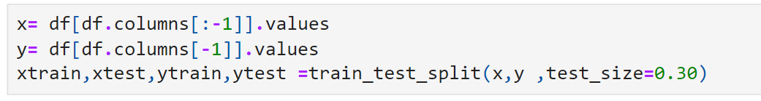
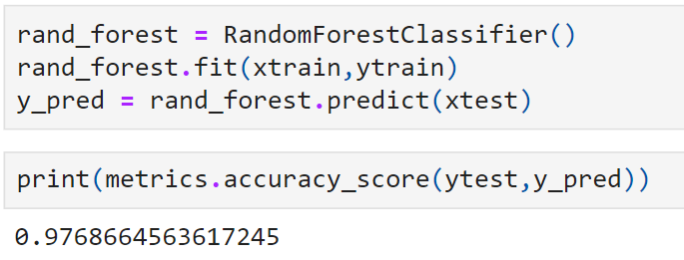

Data Preprocessing
Train-test split for model evaluation , 30% of data for testing and 70% for training
Random Forest Classifier
Notes:
لمزيد من قوالب البوربوينت المجانية تفضلوا بزيارة قناة عالم الباوربوينت على اليوتيوب
https://www.youtube.com/c/%D8%B9%D8%A7%D9%84%D9%85%D8%A7%D9%84%D8%A8%D8%A7%D9%88%D8%B1%D8%A8%D9%88%D9%8A%D9%86%D8%AA

Slide 8
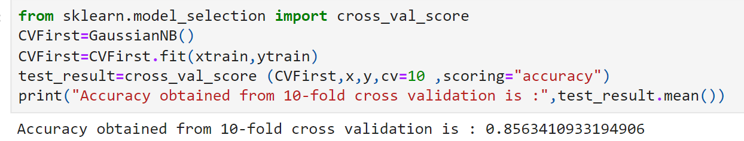
Data Preprocessing
Cross-validation with Gaussian Naive Bayes
Notes:
لمزيد من قوالب البوربوينت المجانية تفضلوا بزيارة قناة عالم الباوربوينت على اليوتيوب
https://www.youtube.com/c/%D8%B9%D8%A7%D9%84%D9%85%D8%A7%D9%84%D8%A8%D8%A7%D9%88%D8%B1%D8%A8%D9%88%D9%8A%D9%86%D8%AA

Slide 9
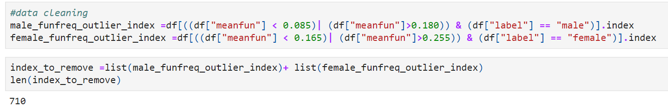
Data cleaning
Human Voice (0.085) to (0.255)
Any value higher than 255 or less than 85 is considered an Outlier
Notes:
لمزيد من قوالب البوربوينت المجانية تفضلوا بزيارة قناة عالم الباوربوينت على اليوتيوب
https://www.youtube.com/c/%D8%B9%D8%A7%D9%84%D9%85%D8%A7%D9%84%D8%A8%D8%A7%D9%88%D8%B1%D8%A8%D9%88%D9%8A%D9%86%D8%AA

Slide 10
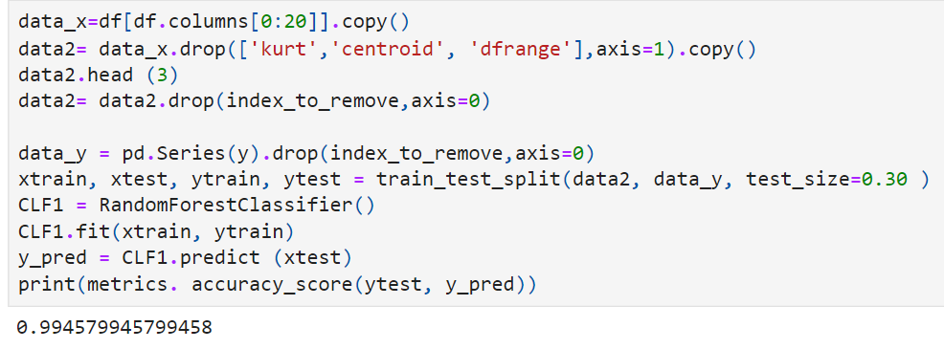
Data cleaning
Through the heatmap, we reduce the number of featurers
We detected similar feature and deleted it
Then we applied Random Forest Classifier after the data cleaning process and observed the accuracy
Notes:
لمزيد من قوالب البوربوينت المجانية تفضلوا بزيارة قناة عالم الباوربوينت على اليوتيوب
https://www.youtube.com/c/%D8%B9%D8%A7%D9%84%D9%85%D8%A7%D9%84%D8%A8%D8%A7%D9%88%D8%B1%D8%A8%D9%88%D9%8A%D9%86%D8%AA

Slide 11
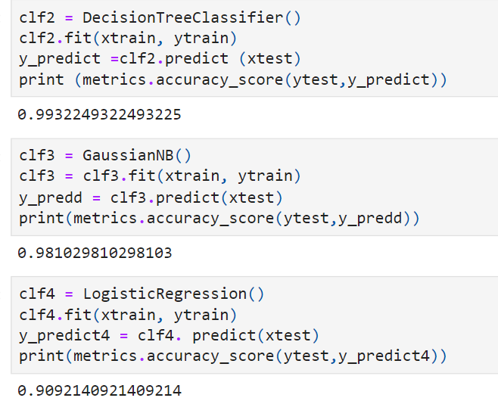
Applied Decision Tree classifier , GaussianNB and Logistic Regression after cleaning data.
We note that Logistic Regression classifier is less accurate
GaussianNB accuracy increased after cleaning the data
Notes:
لمزيد من قوالب البوربوينت المجانية تفضلوا بزيارة قناة عالم الباوربوينت على اليوتيوب
https://www.youtube.com/c/%D8%B9%D8%A7%D9%84%D9%85%D8%A7%D9%84%D8%A8%D8%A7%D9%88%D8%B1%D8%A8%D9%88%D9%8A%D9%86%D8%AA

Slide 12
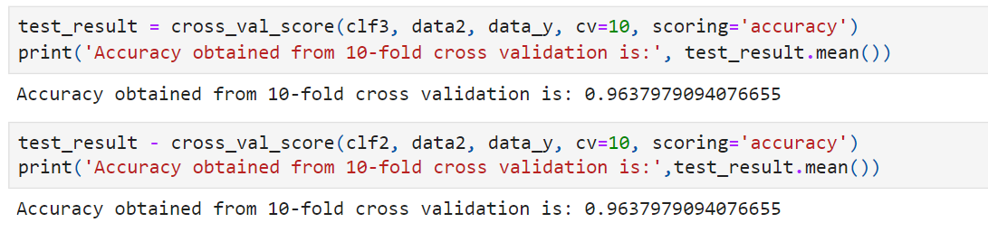
Uses cross-validation with 10 folds to assess the performance of the Gaussian Naive Bayes model (clf3) and Decision-Tree model (clf2) and prints the mean accuracy.
and removes outliers from the dataset based on the "meanfun" feature, then continues with additional model training and evaluation.
Notes:
لمزيد من قوالب البوربوينت المجانية تفضلوا بزيارة قناة عالم الباوربوينت على اليوتيوب
https://www.youtube.com/c/%D8%B9%D8%A7%D9%84%D9%85%D8%A7%D9%84%D8%A8%D8%A7%D9%88%D8%B1%D8%A8%D9%88%D9%8A%D9%86%D8%AA

Slide 13
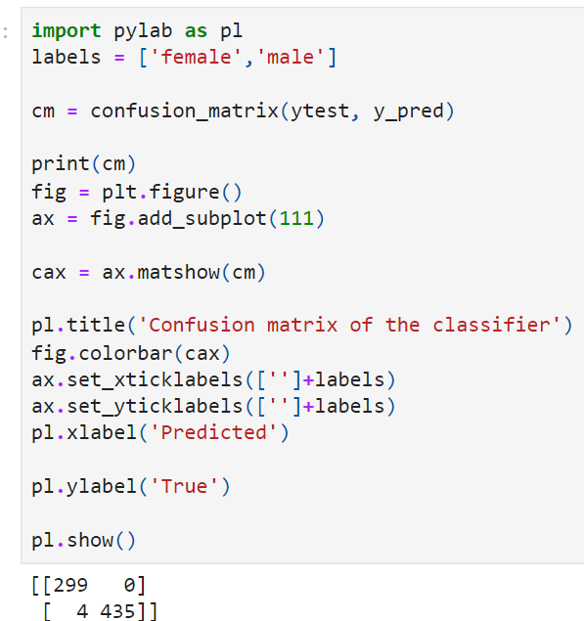
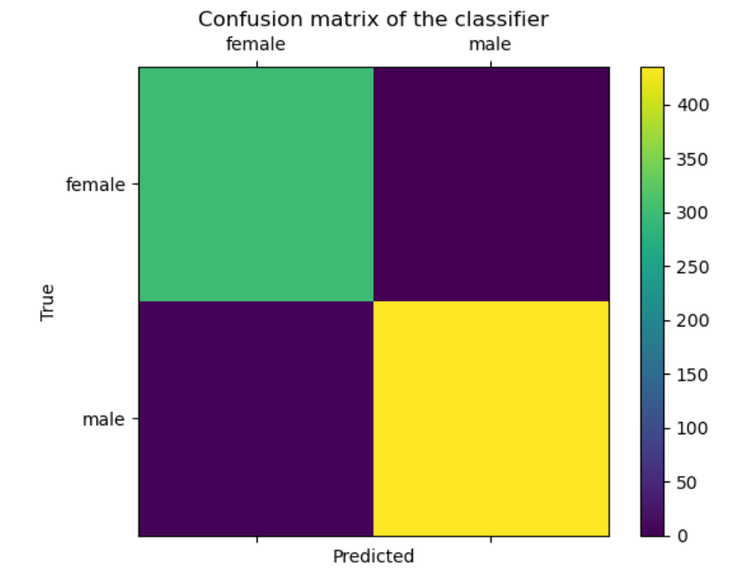
Confusion matrix
Notes:
لمزيد من قوالب البوربوينت المجانية تفضلوا بزيارة قناة عالم الباوربوينت على اليوتيوب
https://www.youtube.com/c/%D8%B9%D8%A7%D9%84%D9%85%D8%A7%D9%84%D8%A8%D8%A7%D9%88%D8%B1%D8%A8%D9%88%D9%8A%D9%86%D8%AA

Slide 14
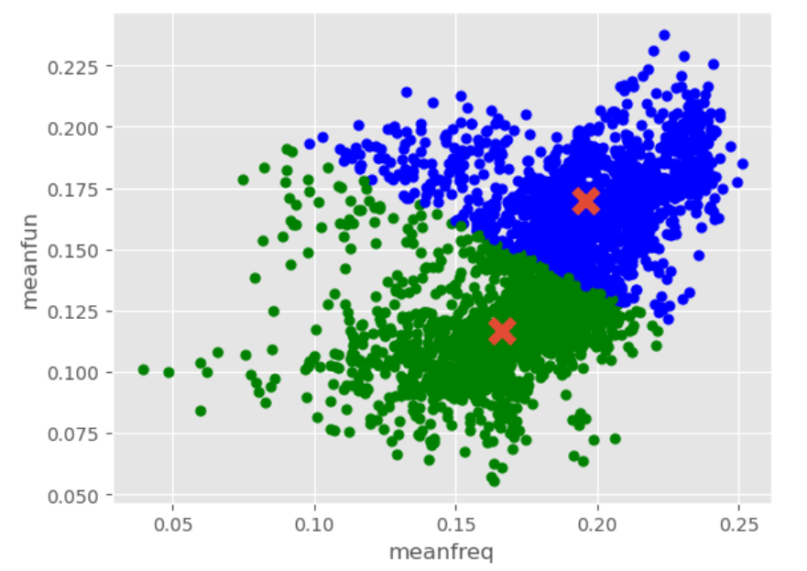
K-Means clustering
Uses K-Means clustering to partition the data into two clusters based on the "seanfreq" and "meanfun" features.
Male (Green)
Female (Blue)
Notes:
لمزيد من قوالب البوربوينت المجانية تفضلوا بزيارة قناة عالم الباوربوينت على اليوتيوب
https://www.youtube.com/c/%D8%B9%D8%A7%D9%84%D9%85%D8%A7%D9%84%D8%A8%D8%A7%D9%88%D8%B1%D8%A8%D9%88%D9%8A%D9%86%D8%AA

Slide 15
Conclusion
From the above, Random Forest, Decision Tree, Naive Bayes, and Logistic Regression models were trained and evaluated.
Random Forest demonstrated the highest accuracy, while Decision Tree and Naive Bayes also performed well.
Logistic regression showed less accuracy than the rest of the models.
Notes:
لمزيد من قوالب البوربوينت المجانية تفضلوا بزيارة قناة عالم الباوربوينت على اليوتيوب
https://www.youtube.com/c/%D8%B9%D8%A7%D9%84%D9%85%D8%A7%D9%84%D8%A8%D8%A7%D9%88%D8%B1%D8%A8%D9%88%D9%8A%D9%86%D8%AA

Slide 16
Thank You
Notes:
لمزيد من قوالب البوربوينت المجانية تفضلوا بزيارة قناة عالم الباوربوينت على اليوتيوب
https://www.youtube.com/c/%D8%B9%D8%A7%D9%84%D9%85%D8%A7%D9%84%D8%A8%D8%A7%D9%88%D8%B1%D8%A8%D9%88%D9%8A%D9%86%D8%AA

